Slide 1

Киев 2013

Slide 2
О компании
Компания Да-Карт была основана в 1999 году, за очень короткий период стала известным и одним из лидирующих производителей на рынке платежных систем. Стремительный рост и продвижение на рынке обосновано простотой решения и высоким качеством продукции. Да-Карт ведет активную работу на территории СНГ и за ее пределами, ориентированную на европейского потребителя.
Основными направлениями деятельности компании являются: платежные системы, производство терминалов и интеграционные решения для торговых сетей, а также предоставление услуг по приему платежей от населения (включая услуги операторов мобильной связи).
Благодаря использованию компанией программного и аппаратного обеспечения собственной разработки и производства, Да-Карт постоянно работает над инновациями и удовлетворяет запросы своих клиентов на разном уровне.

Slide 3
Инновации как стиль
Основным приоритетом компании являются инновации в области обработки и анализа информации в платежных и торговых системах. Разработка программного обеспечения для платежных систем и терминального оборудования позволила компании быстро реагировать на потребности заказчиков для внедрения в свои торговые сети.
Использование собственного опыта и решений в повседневной работе позволяет компании быстро и качественно реагировать на любые потребности рынка и предлагать готовые решения для потребителей услуг.

Slide 4
Миссия
Нашей миссией является становление новой платежной культуры с помощью использования новейшего спектра технологических решений, направленных на замещение традиционных способов осуществления платежей с быстрым и удобным сервисом, а также развитие других альтернативных каналов предоставления этой услуги и других методов осуществления платежей для конечного потребителя, что в результате должно упростить процесс осуществления платежей и существенно сократить время самой процедуры для потребителя.

Slide 5
Стратегия
Основными стратегическими направлениями деятельности компании Да-Карт является укрепление лидирующих позиций на рынке платежных систем, развитие дилерской сети, расширение сотрудничества с другими провайдерами услуг и, как результат, расширение ассортимента услуг для потребителя, а также продвижение комплексных программно-технологических решений для осуществления приема платежей от населения в Украине, а также в странах ближнего и дальнего зарубежья.

Slide 6
Мы предлагаем следующие услуги и продукты
POS-терминалы Pay Line – это компактные устройства с мощной батареей, которые позволяют легко и быстро осуществлять электронные транзакции, которые соответствуют всем современным требованиям безопасности. Терминалы также легкие для переноски, что делает их удобными для смены места локализации, если Вы приняли такое решение.
JAVA-терминал (бесплатно) - простое и малобюджетное решение для организации приема платежей. Программа устанавливается на Ваш мобильный телефон/телефоны и работает по GPRS.
Программные продукты (процессинг) - позволяющий Вам быстро, эффективно и качественно предоставлять услуги и контролировать движение Ваших денежных потоков.

Slide 7
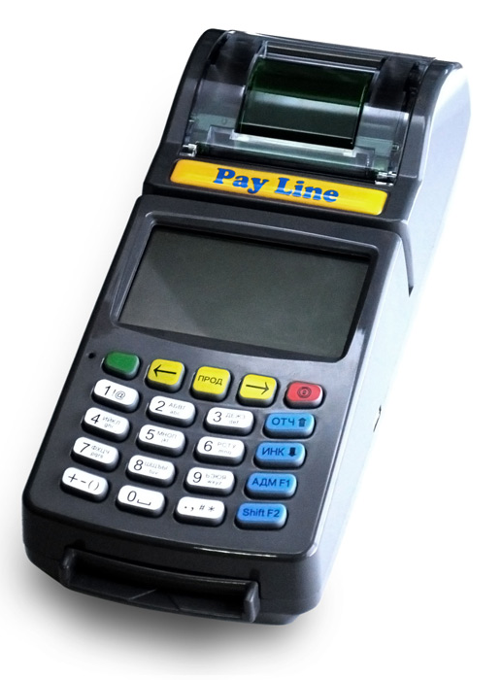
Терминал Pay Line
Терминал Pay Line - это мобильный платежный терминал, предназначенный для приема платежей.
Преимущества терминала Pay Line:
Терминал является особым решением и разработкой компании Да-Карт, включающим как аппаратные (платежный терминал) так и программные (программное обеспечение, ПО) модули от одного поставщика
Время автономной работы терминала при средней загрузке приблизительно равно 24 часам
Служба поддержки всегда готова ответить на все вопросы относительно работы платежного терминала, а так же вопросы, связанные с проведением платежей, функционированием ПО и работой терминала
Реклама на чеках

Slide 8
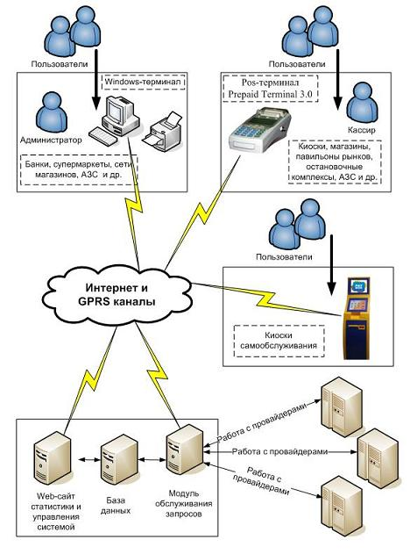

Cхема работы

Slide 9
Приглашаем к сотрудничеству торговые сети
Компания Да-Карт приглашает к сотрудничеству сети магазинов и супермаркетов для внедрения услуг пополнения лицевых счетов операторов мобильной связи.
Введение услуги онлайн-пополнения позволит:
Получить дополнительную прибыль за счет продажи этой услуги
Привлечь новых клиентов
Повысить привлекательность торговой сети для существующих клиентов
Поддерживаются и другие услуги электронных платежей, например, пополнение счетов интернет-провайдеров, продажа электронных ваучеров, лотерейных билетов и др.

Slide 10
Алгоритм предоставления услуги онлайн-пополнения
Покупатель заказывает пополнение счета на некоторую сумму
Кассир вводит (с клавиатуры или с помощью сканера щтрих-кода) код товара, соответствующий оператору мобильной связи, номер мобильного телефона покупателя и сумму пополнения
Производится обращения в систему PayLine для проверки правильности номера мобильного телефона (PayLine, в свою очередь, обращается к оператору мобильной связи)
Кассир продолжает ввод товаров в составе текущего чека
По окончании ввода товаров кассир принимает деньги, закрывает чек и выдает чек покупателю
Для всех верных номеров в составе текущего чека производится обращение в систему PayLine с запросом пополнения счета (в фоновом режиме, кассир в это время может обслуживать следующего покупателя)
В случае сбоя при пополнении счета проведение операции автоматически повторяется таким образом, что через некоторое время счет покупателя будет обязательно пополнен

Slide 11
Технология реализации
Предоставление услуг пополнения лицевых счетов операторов мобильной связи требует организации взаимодействия информационной системы магазина (сети магазинов) с системой PayLine.
Возможно 2 основных варианта реализации:
Терминал-ту-хост взаимодействие с системой PayLine выполняется на уровне ККМ или АРМ кассира
Хост-ту-хост – взаимодействие с системой PayLine выполняется централизо- ванно на уровне сервера ККМ магазина (сети магазинов)
Вариант 2 (Хост-ту-хост) более предпочтителен как более простой и дешевый на этапе внедрения и эксплуатации.
Далее рассмотрена технология взаимодействия в варианте 2.

Slide 12
Реализация взаимодействия Хост-ту-хост
Реализация взаимодействия в Хост-ту-хост предполагает организацию информационного обмена между кассовым сервером магазина (торговой сети) и хостом системы PayLine.
Взаимодействие кассового сервера магазина с системой PayLine может происходить либо непосредственно, либо через промежуточный сервер – шлюз (PayLine Gateway), разрабатываемый компанией Да-Карт в рамках проекта по подключению торговой сети к системе PayLine.
В случае непосредственного взаимодействия для упрощения реализации используется готовый модуль PayLine Client (MS Windows DLL), разработанный компанией Да-Карт и реализующий все необходимые функции протокола PayLine.
В случае работы через шлюз, способ и протокол взаимодействия сервера магазина и PayLine Gateway определяется по согласованию с заказчиком.

Slide 13
Схема работы в варианте Хост-ту-хост

Slide 14
Протокол взаимодействия с Prepaid
Протокол взаимодействия с системой PayLine для онлайн-пополнения лицевых счетов операторов мобильной связи предусматривает следующие основные операции:
Проверка номера мобильного телефона
Пополнение счета
Запрос статуса операции
Далее приведено краткое описание каждой из операций.
Система PayLine поддерживает параллельную обработку нескольких запросов.

Slide 15
Проверка номера мобильного телефона
Операция проверки номера мобильного телефона предназначена для верификации номера телефона, счет которого клиент желает пополнить.
Проверка номера необходима, чтобы гарантировать возможность асинхронного пополнения при закрытии чека и, таким образом, избежать необходимости задерживать клиента до окончания операции пополнения, которое, в некоторых ситуациях, может быть достаточно продолжительным (ошибки отсутствия связи, недоступность оператора и другие причины).
Номер для пополнения вводится кассиром с клавиатуры.
Постоянным клиентам может быть выдана карта с номером телефона, нанесенным на карту в виде штрих-кода. Использование карты позволяет считывать номер телефона автоматически и, тем самым, избежать ошибок ввода. Стикер, содержащий штрих-код с номером телефона, может быть также наклеен на существующую дисконтную карту при ее наличии у клиента.

Slide 16
Пополнение счета
Операция пополнения счета предназначена для внесения некоторой суммы денежных средств на заданный лицевой счет оператора мобильной связи.
Запрос выполнения операции должен быть направлен в систему после получения соответствующей суммы денежных средств от клиента (с учетом комиссии) и закрытия чека.
В общем случае не требуется немедленное выполнение операции, т.е. запрос пополнения может быть направлен в PayLine спустя некоторый промежуток времени, что может быть удобно для централизованный и/или пакетной обработки на сервере.
Тем не менее, операция пополнения счета должна быть гарантированно выполнена. При невозможности немедленного выполнения (например, при отсутствии связи с Prepaid), операция должна быть проведена позже. В случае сбоя должна быть предпринята попытка разрешения сбойной ситуации (см. далее).

Slide 17
Запрос статуса операции
Запрос статуса операции позволяет определить состояние операции в системе PayLine и в системе оператора мобильной связи.
Данный запрос является частью операции обработки сбоев (см. далее).

Slide 18
Обработка сбоев при совершении операций
Технология взаимодействия с системой PayLine определяет принцип гарантированного онлайн-пополнения, в соответствии с которым при закрытии чека все операции пополнения в составе данного чека должны быть гарантированно выполнены.
Для обеспечения данной гарантии при проведении онлайн-пополнения предусмотрены следующие варианты обработки сбойных ситуаций:
Запрос статуса операции
Повторный запрос
Автоматическая генерация нового запроса на пополнение требуемого лицевого счета при невозможности обработать предыдущий запрос
Логика выбора вариантов зависит от кода ошибки, полученного при выполнении операции, и уточняется на этапе реализации проекта.

Slide 19
Обеспечение безопасности
Технология взаимодействия с системой Prepaid предусматривает использование аппаратного модуля безопасности (HSM) для криптографической защиты передаваемых данных.
Аппаратный модуль безопасности (HSM) используется сервером, направляющим запрос в систему PayLine, для шифрования критичных данных и MAC-подписи сообщений. HSM содержит криптографические ключи, прошиваемые при инициализации устройства, и используемые для выполнения операций шифрования (алгоритмы DES/3-DES) и подписи (алгоритм Hypercom HMAC). Данные ключей хранятся в специальной защищенной памяти и не покидают HSM ни при каких условиях (все криптографические операции выполняются внутри устройства), их принудительное получение из устройства невозможно (гарантируется производителем микроконтроллера HSM).
Логика работы с HSM уже реализована в модуле PayLine Client, с помощью которого происходит взаимодействие с PayLine.

Slide 20
Преимущества для партнеров
Любой наш продукт чрезвычайно легок в управлении и интуитивно понятен для пользователя, при этом надежен и функционален.
Мы предоставляем нашим дилерам процессинг БЕСПЛАТНО. Также мы бесплатно предоставим Вам все необходимые расходные и рекламные материалы.
С момента вхождения в бизнес Вас будет сопровождать Ваш персональный менеджер, который поможет выстроить бизнес на выгодных для Вас условиях.
Реализация совместного проекта не предполагает заметных затрат с Вашей стороны, фактически не требует обучения персонала и может быть начата дистанционно и в сжатые сроки. Всего 2 шага позволят Вам провести подключение к Да-Карту с минимальным количеством документов.

Slide 21
Основные преимущества работы с компанией Да-Карт
Система понятна и удобна.
Платеж можно произвести на любую сумму.
В случае ошибки ввода платежа или потребности в консультации, можно позвонить по бесплатному круглосуточному телефону, указанному на терминале и служба поддержки скорректирует платеж или даст необходимую консультацию.
Гибкая схема расчетов.
Возможность получения статистики и мониторинга в режиме «on-line».
Существует несколько способов приема платежей: с помощью POS-терминалов Pay Line, JAVA-терминала.
Осуществление приема платежей — это стремительно развивающаяся отрасль, приносящая стабильный и гарантированный доход агентам. Возможность создавать собственную дилерскую и агентскую сеть, новые точки.
Высокий уровень безопасности.

Slide 22
Станьте партнером Да-Карта если:
Вы привыкли работать с профессионалами
Вы хотите контролировать свои денежные потоки
Вы цените индивидуальный подход к особенностям Вашего бизнеса. Тогда время начать свой бизнес с компанией, предлагающей лучшие условия работы на рынке для своих партнеров.
Вы предпочитаете работать по простой и прозрачной схеме: Ваша прибыль будет состоять из двух частей: вознаграждение от операторов + дополнительный % с абонентов. При этом Вы всегда сможете проконтролировать начисление вознаграждения, проведение платежей при помощи удобной программы мониторинга.

Slide 23
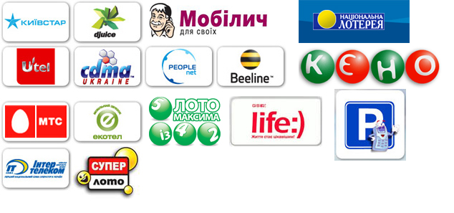
Наши партнеры (прямые договора):

Slide 24

Call-центр
Call-центр
- это диспетчер, который поможет Вам ответить на возникшие вопросы быстро и оперативно.
Время работы Call-центра:
Пн-Пт с 9:00 до 21:00 без перерыва
Сб-Вс с 10:00 до 19:00 без перерыва
Телефоны:
+38 097 7728080
+38 050 0761329
+38 093 3617777
+38 044 4995754

Slide 25
Где мы находимся
Наш адрес:
01033 г. Киев ул. Льва Толстого 15, офис 10
e-mail: asneg@dacard.com.ua
Наши контакты:
+38 044 (многоканальный)
Факс:

Slide 26
Спасибо!

